Slide 1


数据结构与算法分析
DATA STRUCTURES AND ALGORITHM ANALYSIS
第三章 栈和队列

Slide 2
第三章 栈和队列
简介：
线性结构，操作受限的线性表-限定性数据结构
广泛用于程序设计、系统软件设计以及递归问题处理
栈和队列定义，表示方法及在各种存储结构上基本操作的实现
栈和队列的一些应用实例。
重点：
栈和队列的定义、特性，能正确应用解决实际问题
熟练掌握栈的顺序表示、链式表示及相应操作的实现
熟练掌握队列顺序表示、链表表示及相应操作的实现
循环队列满/空的判断条件
难点：
能在具体问题中灵活运用栈和队列
循环队列操作和应用
目的：加深对线性表(逻辑、存储结构）的理解
Notes:
定位：还是线性结构，不过是操作受限的线性结构，到底如何受限，且听分解。

Slide 3
3.1 栈的定义和示意图
栈(Stack)：限制在线性表一端插入和删除的线性表，
栈顶(top) ：插入、删除的一端，对应表尾；
栈底(bottom)：另一端，对应表头。
空栈：表中没有元素的栈
设栈S=(a₁，a₂，a₃，…a_{n})，
栈底元素：a₁
栈顶元素：a_{n}
修改原则：后进先出（LIFO）
出栈
入栈
栈顶
a_{n}
a_{n-1}
……
a₂
栈底
a₁

Slide 4
栈的抽象数据类型的定义
ADT Stack {
数据对象：D={a_{i}| a_{i} ∈ ElemSet, i=1,2,…,n, n≥0}
数据关系：R1={< a_{i-1}, a_{i} >| a_{i-1}，a_{i} ∈D，i=2,…,n}
基本操作：InitStack(&S), DestroyStack(&S)
ClearStack(&S), Push(&S, e), Pop(&S, &e)
StackLength(S), GetTop(S, &e)
StackTraverse(S, visit()), StackEmpty(S)
LocateElem(S,e,compare()),
PriorElem(S,cur_e,&pre_e),
NextElem(S,cur_e,&next_e)
} ADT Stack
Notes:
比线性表少LocateElem（），PriorElem（）和NextElem（）这些操作，为什么？
因为栈的元素存取方式受限，导致这些操作没有必要了。

Slide 5
顺序栈的表示和实现
特点：用一组地址连续的存储单元依次存放自栈底到栈顶的数据元素，附设指针top指示栈顶元素在顺序栈中的位置。
顺序栈的C语言描述：
#define STACK_INIT_SIZE 100//为栈分配一个基本容量
#define STACKINCREMENT 10//存储空间分配增量
typedef struct{
SElemType *base;//栈底指针，始终指向栈底；
SElemType *top; //栈顶指针，始终指向栈顶元素的下一个位置
int stacksize; //栈的初始容量
}SqStack;
Notes:
?是否需要length？
答：不需要，因为有S.top-S.base就行了。
缺点：top=0表示栈空，但C语言一般从0下标开始存元素，当C语言作为描述语言时，带来不便，
缺点：栈使用过程中所需空间难以估计。
解决办法：在应用中，附设栈底指针，空间不足时逐段扩大.

Slide 6
顺序栈栈顶、栈底指针和栈中元素的关系
top
E
top
D
top
C
top
B
top
top
base
top
A
base
(a) 空栈S
(b) 栈S
判空条件：S.top==S.base
插入元素：S.base[S.top++]=‘A’;
判满条件：S.top-S.base==S.stacksize
删除元素：e=S.base[--S.top];
Notes:
Push的核心操作: *S.top++=A;//*S.top=A;S.top++;
Pop的核心操作: e=*--S.top;//S.top--;e=*S.top;
删除前判空: S.top==S.base;
插入前判满: S.top-S.base ==S.stacksize

Slide 7
顺序栈的基本操作(1)
Status InitStack(SqStack &S) //构造一个空栈S
{ S.base=(SElemType*)malloc((STACK_INIT_SIZE)*sizeof(SElemType));
if(!S.base) exit(OVERFLOW);
S.top=S.base;//空栈
S.stacksize=STACK_INIT_SIZE;//栈的初始容量分配
return OK;
}//InitStack
Status DestroyStack(SqStack &S)
{
if(S.base)
free(S.base);
return OK;
}

Slide 8
顺序栈的基本操作(2)
Status ClearStack(SqStack &S)
{
while(S.top!=S.base) //在栈不空情况下
Pop(S,e);
return OK;
}
Status StackEmpty(SqStack S)
{
if(S.top==S.base)
return TRUE;
else
return FALSE;
}

Slide 9
顺序栈的基本操作(3)
SElemType StackLength(SqStack S)
{
return S.top-S.base;
}
Status GetTop(SqStack S, SElemType &e)
{//用e返回栈顶元素
if(S.top==S.base) return ERROR;//栈空
e=*(S.top-1); //取栈顶元素
return OK;
}//GetTop

Slide 10
顺序栈的基本操作(4)
Status Push(SqStack &S,SElemType e)
{//入栈，插入元素e为新的栈顶元素
if(S.top-S.base>=S.stacksize)
{ S.base=(SElemType*)realloc(S.base,(S.stacksize+STACKINCREMENT)*sizeof(SElemType));
if(!S.base) exit(OVERFLOW);
S.top=S.base+S.stacksize; //栈顶指针复位
S.stacksize+=STACKINCREMENT; //栈容量扩增
}
*S.top++=e;
return OK;
}//Push
Notes:
*S.top=e;
S.top++;

Slide 11
顺序栈的基本操作(5)
Status Pop(SqStack &S,SElemType &e)
{//出栈，删除栈顶元素用e返回
if(S.top==S.base)//栈空
return ERROR;
e=*--S.top;//删除栈顶元素赋给e
return OK;
}
Status StackTraverse(SqStackS, Status*(visit)(ElemType))
{ p=S.base;
while(S.top>p) visit(*p++);
return OK;
}
Notes:
S.top—;//或—S.top;
e=*S.top;

Slide 12
栈的链式存储结构
思考：
1. 结构如何定义？
2. 如何初始化？
3. 入、出栈操作？
4. 如何判断空栈？
5. 链式栈会溢出吗？
top(表尾)
d
c
b
typedef struct StackNode {
ElemType data; //存放栈中元素
struct StackNode *next; //栈顶指针记录栈顶元素的位置
} *LinkStack; //链栈的类型定义
LinkStack S=NULL; //空栈
bottom(表头)
a ^
Notes:
注意链式栈不带头结点，指针方向不是头向尾，而是尾向头，因为尾是活动的，允许插入和删除。
1 typedef struct snode{ elemtype data; struct snode next} snode;
typedef struct { snode top; snode bottom; int size;}stack;
2 stack S；S.top=S.bottom=NULL；//判断栈空
1 typedef struct Node //栈的结点结构
{
int data;
struct Node *next;
}Node,*PNode;//S==NULL
typedef struct LinkStack //栈的结构
{
PNode top; //栈顶
int count;
}LinkStack;
2 LinkStack S；S->top=NULL; S->count=0; //判断栈空
3 入栈（在链表尾插入结点）；出栈（删除尾元）；
4 空栈（s.bottom=s.top=NULL）,
一般不会出现溢出
bool InitStack(LinkStack &S)
{
S=NULL;
return true;
}
bool EmptyStack(LinkStack S)
{ if(S==NULL)
return true;
else
return false;
}
void Push(LinkStack &S, int x)
{
StackNode *p;
p = (StackNode*)malloc(sizeof(StackNode));//动态分配创建一个新结点p
p->data = x; //将x放入新结点p的数据域中
p->next = S; //将新结点p插入到当前链栈的栈顶前
S = p; //将新结点p作为栈顶元素
}
void CreateStack(LinkStack &S,int x)
{
int number;
printf("请输入要建立的栈中的元素个数：\n");
scanf("%d",&number);
for(int i=0; i<number; i++)
{
printf("输入第%d个入栈的元素：\n",i+1);
scanf("%d",&x);
Push(S,x);
}
}
bool Pop(LinkStack &S,int &x)
{ StackNode *p;
if(S==NULL)//若栈为空，则报错
return false;
x=S->data;//x记录当前栈顶元素
p=S;//p指针指向原栈顶
S=S->next;//S指向下一个结点
free(p);//释放栈顶元素
return true;
}
bool GetTop(LinkStack &S,int &x)
{ if(S==NULL)
return false;
x=S->data;
return true;
}
bool StackTraverse(LinkStack S)
{ StackNode *p=S;
if(p==NULL)
return false;
while(p!=NULL)
{
printf("%d ",p->data);
p=p->next;
}
}

Slide 13
3.2 栈的应用—字符序列逆置
问题：将从键盘输入的字符序列逆置输出
void ReverseRead( )
{ InitStack(S); //初始化栈
while ((ch=getchar())!=’\n’) //输入字符，直到输入换行符
Push(S, ch); //将输入的每个字符入栈
while (!StackEmpty(S)) //依次退栈并输出退出的字符
{ Pop(S,&ch);
putchar(ch);
}
putchar(‘\n’);
}
Notes:
为什么用栈？
排在字符序列后面的要先输出。

Slide 14
3.2 栈的应用—数制转换
问题:十进制数和其它进制数转换是计算机实现计算的基本
算法策略:N=(N div d)*d+N mod d
例： (1348)₁₀=( )₈，其运算过程如下：
N N div 8 N mod 8
1348 168 4
168 21 0
21 2 5
2 0 2
2504
Notes:
在十进制数转换为八进制数时，碰到了从低位到高位依次输出各个位置上数值的问题，自然想到用栈。
为什么用栈？
除留余数，余数产生的次序是从低到高，需要按位从高到低排。

Slide 15
3.2 栈的应用—数制转换函数
void conversion( )
{ initstack(s);
scanf (“%d”,&n);//读入要转换的数
while(n)
{ push(s,n%8);//各个数位的数值入栈
n=n/8;
}
while(! Stackempty(s))
{ pop(s,e);//按高位到低位顺序出栈
printf(“%d”,e);
}
}
十进制数转换成二进制、十六进制数？

Slide 16
3.2 栈的应用—括号匹配的检验
括号类型：（）[] { }
正确的匹配格式为
[（）[]]、[[（）]]、{（）{}[]}
可能出现的不匹配的情况：
①到来的右括号不是所期待的：[）
②只有右括号： }]）
③直到结束，也没有到来所期待的:([]#
检验括号匹配的关键：左括号期待右括号的“急迫”程度（越是后来的越应优先得到匹配）
Notes:
为什么用栈？
越是后来的越是要求先被匹配。

Slide 17
3.2 栈的应用—括号匹配的检验
int BracketsMatch(SqStack &S)
{ c=getchar();
while(c!=‘#’) //以“#”作为表达式结束符
{ if(c==“(”||”[” ||”{”) push(S,c);
if(c==“)”||”]” ||”}”)
{ if(StackEmpty(S)) {printf(“ not match ”);return 0;}
else pop(S,e),
{ if(e和c不匹配)
{printf(“not match”);return 0;}
}
}
c=getchar();
}
if(StackEmpty(S)) {printf(“match”); return 1;}
else {printf(“ not match ”);return 0;}
}
Missing Left Parenthesis
Missing Right Parenthesis
Notes:
伪代码写得不好，三处不匹配应具体说明如何不匹配，不应显示同样的提示。

Slide 18
3.2.3 行编辑程序
功能：接受用户从终端输入的程序或数据存入用户数据区。通常做法是每接受一个字符即存入用户数据区。
解决办法：设立一个输入缓冲区，接受用户输入的一行字符，然后逐行存入用户数据区。允许用户输入出差错，并在发现有误时及时更正。
用一个退格符“#”表示前一个字符无效；
用一个退行符“@”，表示当前行中的字符均无效。
例：设从终端接受了两行字符：
whli##ilr#e（s#*s)
outcha@putchar(*s=#++);
则实际有效的是下列两行：
while (*s)
putchar(*s++);
Notes:
为什么用栈？
排在字符序列后面的字符会错，要先处理。
说下思路：
前一个字符无效=从栈中pop出1个字符
一行字符无效=把当前栈清空

Slide 19
3.2.3 行编辑程序
void LineEdit( ) { //利用字符栈S，从终端接收一行并传送至调用过程的数据区
InitStack(S); //构造空栈
ch=getchar(); //从终端接收第一个字符
while(ch != EOF ) { //EOF 为全文结束符
while(ch != EOF && ch!=‘\n’) ｛
switch(ch) {
case ‘#’: pop(S,c); break; //仅当栈非空时退栈
case ‘@’: ClearStack(S); break; // 重置S为空栈
default: push(S, ch); break; //有效字符进栈,未考虑栈满 }
ch=getchar(); //从键盘上接收下一个字符 }
//将栈底到栈顶的栈内字符传送至调用过程的数据区
ClearStack(S); //重置S为空栈
if (ch!=EOF) ch=getchar();
}
DestroyStack(S);
}

Slide 20
Ch3.栈和队列：栈和队列的定义——课堂练习
1 已知一个栈的入栈序列是1，2，……，n，其输出序列为p₁,p₂,……, p_{n}，若p₁=n，则p_{i}=________。
2 设栈的输入序列是1234，则____不可能是其出栈序列
A 1243 B 2134 C 1432 D 4312 E 3214
3 对于一个栈，若输入序列依次为{A,B,C}, 试写出所有可能的输出序列。
提示：在所有可能的组合中，只有{C,A,B}是不可能的输出序列
n-i+1
D
Notes:
1、n-I+1
2、top=top-1
3、C。由于输出序列没有明确标出具体序列值，
4、D
5、 ABCDE

Slide 21
3.2.4 迷宫问题（简单了解）
入口
＄ ＄ ＄
＄ ＄ ＄
＄ ＄
×
1 | 2 | 3 | ×
×
出口
Notes:
求迷宫中从入口到出口的所有路径是一个经典的程序设计问题。
由于计算机解决迷宫问题时,通常用的是“穷举求解”的方法,即从口出发,顺某方向向前探索,若能走通,则继续往前走;否则沿原路退回,换一个方向再继续探索,直至所有可能的通路都探索到为止。为了保证在任何位置上都能沿原路退回,显然需要用一个后进先出的结构来保存从入口到当前位置的路径。因此,在求迷宫通路的算法中应用“栈”。也就是自然而然的事了。
首先,在计算机中可以用如下图所示的方块图表示迷宫。图中的每个方块或为通道(以空白方块表示), 或为墙(以带阴影线的方块表示)。所求路径必须是简单路径（不含环）,即在求得的路径上不能重复出现同一通道块。
假设“当前位置”指的是“在搜索过程中某一时刻所在图中某个方块位置”,则求迷宫中一条路径的算法的基本思想：若当前位置“可通”,则纳入“当前路径”,并继续朝位置”探索,即切换“下一位置”为“当前位置”,如此重复直至到达出口;若当前位置“不可通”,则应顺着“来向”退回到“前一通道块”,然后朝着除“来向”之外的其他方向继续探索；若该通道块的四周4个方块均“不可通”则应从“当前路径”上删除该通道块。所谓“下一位置”指的是“当前位置”四周4个方向(东、南、西、北)上相邻的方块。假设以栈S记录”当前路径”,则栈顶中存放的是“当前路径上最后一个通道块”。由此,“纳入路径”的操作即为“当前位置入栈”;“从当前路径上删除前一通道块”的操作即为“出栈。
当前路径块不可走，取栈顶路径，沿除刚才探测方向外的其他方向前进，
如果当前块的四个方向都探测过不能走，则该块出栈，取下一个块（回溯到来时的上一步）
原文链接：https://blog.csdn.net/sinat_38816924/article/details/79235640

Slide 22
3.2.4 迷宫问题
从入口出发，沿某一方向向前探索，若能走通，将当前位置纳入“当前路径”，继续向前走，即切换“下一位置”为“当前位置”；如此重复直至到达出口；否则（当前位置“不通”），则顺着“来向”退回到“前一通道块”（沿原路返回），换个方向再向前探索，若该通道块的四周四个方块均不可通，则应从“当前路径”上删除该通道块，直到所有可能的通路都探索为止。
为了保证在任何位置上都能沿原路退回，需要一个后进先出的结构来保存从入口到当前位置的路径。
所求路径应该是简单路径（无环）

Slide 23
3.2.4 迷宫问题算法描述
设定当前位置的初值为入口位置
do{若当前位置可通 //是通道块且不在当前路径上
则｛将当前位置插入栈顶； // 纳入路径
若该位置是出口位置，则结束； //路径在栈中
否则切换当前位置的东邻块为新的当前位置；
｝
否则，
若栈不空且栈顶位置尚有其他方向未经探索，
则设定新的位置为沿顺时针方向旋转找到的栈顶位置的下一相邻块；
若栈不空但栈顶位置的四周均不通，
则｛删去栈顶位置； // 从路径中删去该通道块
若栈不空，则重新测试新的栈顶位置，
直至找到一个可通的相邻块或出栈至栈空；
｝
}

Slide 24
3.2.4 迷宫问题算法
Pop(S,e);
While(e.di==4 && !StackEmpty(s)){
MarkPrint(e.seat); Pop(s,e); //留下不能通过的标记，并退回一步
｝
If (e.di<4){
e.di++; Push(S,e); //换下一方向搜索
curpos=NextPos(e.seat, e.di);
//设定当前位置是该新方向上的相邻块
}
}
}
} while(!StackEmpty(S));
return(FALSE);
}
typedef struct {
int ord; //通道块在路径上的“序号”
PosTpye seat ; //通道块在迷宫中的“坐标位置”
int di; //从此通道块走向下一通道块的“方向”
｝ SElemType； //栈的元素类型
Status MazePath（MazeType maze, PosType start, PosType end）
{ InitStack(s); curpos=start; //设定当前位置为入口位置
curstep =1;
do{
if (Pass(curpos)) { //当前位置可通过，即未曾走过的通道块
FootPrint(curpos) //留下足迹
e=(curstep, curpos, 1);
push(s,e); //加入路径
if(curpos==end) return(TRUE); //到达终点
curpos= NextPos(curpos, 1); //下一位置是当前位置的东邻
curstep++; //探索下一步
｝
else { //当前位置不能通过
if (! StackEmpty(S)) {

Slide 25
3.2 算术表达式求值(1)
计算机中表达式的组成
操作数(operand)：可以是常数、变量或常量标识符
运算符(operator)：算术运算符、关系运算符和逻辑运算符
界限符(delimiter)：左右括号和标识表达式结束的结束符 “#”
设置两个栈：
操作数栈（OPND）：存放表达式中的操作数，置为空。
运算符栈（OPTR）：存放表达式中的运算符。栈底虚设“#”。
Notes:
为什么用栈？
优先级越高越要优先处理，当读到的运算符优先级高于栈顶运算符，入栈；当读到的运算符优先级低于栈顶运算符，操作数栈出栈2个元素，运算符栈出栈一个运算符，算完结果放入操作数栈中；

Slide 26
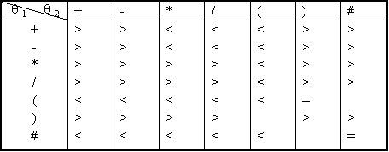
3.2 算术表达式求值(2)
简单算术表达式的求值问题
（1）先乘除后加减；
（2）同级运算时先左后右；
（3）先括号内后括号外。
由规则（2），当θ1=θ2时，令θ1> θ2，“(”除外
由规则（3），+、-、*、/为θ1时，优先级均低于‘（’但高于‘）’
Notes:
左括号遇到左括号要继续入栈。

Slide 27
计算机系统处理表达式的步骤
从左到右依次读入表达式符号c，根据运算规则处理：
若c是操作数，Push(OPND,c); c=getchar();
若c是运算符
switch(Precede(GetTop(OPTR),c))
{case ‘<’:{ Push(OPTR,C);
c=getchar();
break; }
case ‘=’:{ Pop(OPTR,c); c=getchar(); break;}
case ‘>’:{ a=Pop(OPND); b=Pop(OPND);
theta=POP(OPTR);
Push(OPND,operate(a,theta,b));
break; }
}

Slide 28
计算机系统处理表达式的步骤(2)
从左到右依次读入表达式符号c，根据运算规则处理：
若c是操作数，Push(OPND,c); c=getchar();
if(c==‘ (’ ) Push(OPTR);
if(c==‘ )’)
if(GetTop(OPTR)!=‘(’)
{ a=Pop(OPND); b=Pop(OPND);
theta=POP(OPTR);
Push(OPND,operate(a,theta,b));
}
if(GetTop(OPTR)==‘(’)
{ Pop(S,e)); c=getchar();}
if(c==‘#’&&GetTop(OPTR)==“#”)
result=GetTop(OPND);//表达式处理结束

Slide 29
算术表达式的算符优先算法
OperandType EvaluateExpression() //OP为运算符集合，运算符栈、运算数栈
{ InitStack(OPTR); Push(OPTR,’#’);
InitStack(OPND); c=getchar();
while(c!=‘#’ || GetTop(OPTR)!=‘#’)
{ if(!In(c,op)){Push(OPND,c); c=getchar();} //非运算符进栈
else
switch(Precede(GetTop(OPTR), c))
{ case ‘<’: Push(OPTR, c); c=getchar(); break; //栈顶元素优先权低
case ‘=‘: pop(OPTR,x); c=getchar(); break; //脱括号并接收下一字符
case ‘>’: pop(OPTR,theta); pop(OPND,b); pop(OPND, a);
push(OPND,Operate(a, theta, b)); break; //运算并保存结果}
}
return GetTop(OPND);
}

Slide 30
用栈计算表达式5+(6-4/2)*3#的过程
)
/
2
-
#
2
3
*
4
（
4
+
12
6
5
#
17
OPND OPTR
Notes:
练习：请画出表达式a+(b*c-d)/e求值过程中栈的变化？
栈顶元素是1，正在读入的2，如果1>2,弹出操作数栈两个元素，运算符栈一个元素，运算结果重新入栈，如果1<2，继续入栈。

Slide 31
表达式表示法
中缀表示法(infix)：表达式的运算符在两个操作数中间（除单目运算符外），有些情况下必须借助括号才能将运算顺序表达清楚。
前缀表达式(prefix,波兰表示)：将运算符置于运算对象前，如a+b表示为+ab；
后缀表达式(postfix,逆波兰表示)：将运算符置于运算对象后面，如a+b表示为ab+。
在编译系统中，表达式的处理
例：Exp = S1 + OP + S2= a × b + (c − d / e) × f
表达式的前缀表示法 + × a b × − c / d e f
表达式的后缀表示法 a b × c d e / − f × +
Notes:
为什么用到栈？优先级高的先处理，有括号。
思路：创建一个空的栈，用于存储操作符。
从左到右扫描中缀表达式的每个元素。如果当前元素是操作数，则直接输出到逆波兰表达式中。如果当前元素是操作符，则进行如下操作：
1）如果该操作符为左括号 “(”，则将其压入栈中。
2）如果该操作符为右括号 “)”，则将栈中的操作符弹出并输出，直到遇到左括号为止。
3）如果该操作符为其他操作符，则根据其优先级和结合性，依次将栈中比它优先级高或等于它的操作符弹出并输出，然后将该操作符压入栈中。
4）当中缀表达式扫描完毕后，如果栈中还有操作符，则依次弹出并输出。
例子：算术表达式 a+b*(c+d/e) 转化为后缀表达式为 a b c d e / + * +
————————————————
原文链接：https://blog.csdn.net/Yaoyao2024/article/details/130305193栈的应用之中缀表达式转后缀表达式
9+（3-1）*3+10/2 转换为后缀表达式 9 3 1 - 3 * + 10 2 / +
+，空栈入栈
(，入栈
-，->(，入栈
)，出栈到第一个左括号，得到931-
*，*>+，入栈
+，+<*，栈顶出栈
+入栈
/，/>+,入栈
表达式输入完毕，栈元素依次出栈。

Slide 32
3.2 栈的应用—函数的嵌套调用
在高级语言编制的程序中，调用函数与被调用函数之间的链接和信息交换通过栈实现。当一个函数在运行期间调用另一个函数，在运行被调用函数前，需先完成三件事:
1) 将所有的实参、返回地址等信息传递给被调用函数保存;
2) 为被调用函数的局部变量分配存储区;
3) 将控制转移到被调用函数的入口。
从被调用函数返回调用函数之前，应该完成:
1)保存被调函数的计算结果;
2)释放被调函数的数据区;
3)依照被调函数保存的返回地址将控制转移到调用函数。
多个函数嵌套调用的规则:后调用先返回
内存管理实行“栈式管理”。

Slide 33

栈的应用-函数的嵌套调用
子函数1=NextElem(L,cur_e,next_e)
子函数2=LocateElem(L,cur_e,compare())
子函数3=compare(cur_e,p->data)
子函数1
子函数2
子函数3
s
t
主程序
r
r
s
r
r
s
t
s
r
r
Notes:
Nextelem调用locateelem，locateelem调用compare。

Slide 34

3.3 栈与递归的实现
递归函数：一个直接调用自己或通过一系列调用语句间接调用自己的函数。
递归的应用：
数学函数：阶乘函数、2阶Fibonacci数列、Ackman函数
数据结构：二叉树、广义表
八皇后、汉诺塔(Tower of Hanoi)问题
递归算法设计：
将规模较大的原问题分解为一个或多个规模更小的与原问题类似的子问题-递归步骤
确定一个或多个无须分解可直接求解的子问题-终止条件

Slide 35
3.3 栈与递归的实现
递归的实现：建立递归工作栈（后调用者先返回）
调用时
为调用者生成一个活动记录
压入运行时刻栈
程序控制权转交给被调函数
返回时
被调函数执行完毕，运行时刻栈顶的活动结构退栈
根据退栈的活动结构中保存的返回地址将程序控制权交给调用者继续执行
Local Variables
Return Address
<next instruction Location>
Activation Record
Parameters
活动结构（ActivationFrame）

Slide 36
3.3 栈与递归的实现-阶乘函数
int fact(int n)
{ if (n= =0)
{ s=1; return 1;}
else
{ s=n*fact(n-1);
return s;
}
}
void main()
{ int N= fact(5);}
调用者
fact(1)
fact(2)
fact(3)
fact(4)
fact(5)
main()
参数表 | 返回地址
0 | ReLoc2
1 | ReLoc2
2 | ReLoc2
3 | ReLoc2
4 | ReLoc2
5 | ReLoc1
ReLoc2
ReLoc1
活动记录进栈示意图

Slide 37
3.3 栈与递归的实现-阶乘函数
s=1*fact(0)
return s; //fact(1)返回1
s=2*fact(1)
return s; //fact(2)返回2
s=3*fact(2)
return s; //fact(3)返回6
s=4*fact(3)
return s; //fact(4)返回24
s=5*fact(4)
return s; //fact(5)返回120
s=120; //来自fact(5)
0
ReLoc2
调用者
fact(1)
fact(2)
fact(3)
fact(4)
fact(5)
main()
参数表 | 返回地址
0 | ReLoc2
1 | ReLoc2
2 | ReLoc2
3 | ReLoc2
4 | ReLoc2
5 | ReLoc1
1
ReLoc2
2
ReLoc2
3
ReLoc2
4
ReLoc2
5
ReLoc1
活动记录进栈示意图
活动记录退栈过程示意图

Slide 38
主函数
main ()
N=fact(5)
第一层调用
n=5
s=5*fact(4)
输出N=120.00
第二层调用
n=4
s=4*fact(3)
fact(5)=120
第三层调用
n=3
s=3*fact(2)
fact(4)=24
第四层调用
n=2
s=2*fact(1)
fact(3)=6
第五层调用
n=1
s=1*fact(0)
fact(2)=2
fact(0)=1
fact(1)=1
递归调用过程示意图
从图中可看到fact函数共被调用5次，即fact(5)、fact(4)、fact(3)、fact(2)、fact(1)。其中，fact(5)被主函数调用，其它在fact函数内被调用。每一次递归调用并未立即得到结果，而是进一步向深度递归调用，直到n=1时，函数fact结果为1，然后再一一返回计算，得到最终结果。
Notes:
？有疑问。

Slide 39
3.3 栈与递归的实现例2 -斐波那契数列
斐波那契是欧洲中世纪颇具影响的数学家，公元1170年生于意大利的比萨，早年曾就读于阿尔及尔东部的小港布日，后来又以商人的身份游历了埃及、希腊、叙利亚等地，掌握了当时较为先进的阿拉伯算术、代数和古希腊的数学成果，经过整理研究和发展之后，把它们介绍到欧洲。
公元1202年，斐波那契的传世之作《算法之术》出版。在这部名著中，斐波那契提出了以下饶有趣味的问题： 假定一对刚出生的小兔一个月后就能长成大兔，再过一个月便能生下一对小兔，并且此后每个月都生一对小兔。一年内没有发生死亡。问一对刚出生的兔子，一年内能繁殖成多少对兔子？
斐波那挈数列(兔子数列)：1，1，2，3，5，8，13，21…

Slide 40
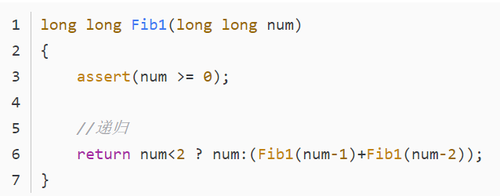
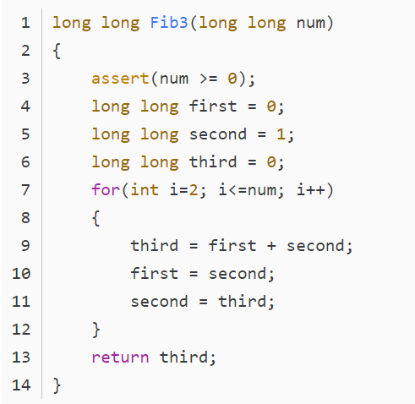
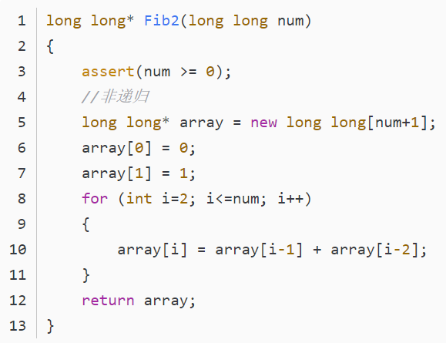
3.3 栈与递归的实现例2 -斐波那契数列
Notes:
递归算法1：时间复杂度为O(2^{N})，空间复杂度为O(N),由于使用递归时，其执行步骤是：要得到后一个数之前必须先计算出之前的两个数，即在每个递归调用时都会触发另外两个递归调用，例如：要得到F(10)之前得先得到F(9)、F(8)，那么得到F(9)之前得先得到F(8)、F(7)......如此递归下去,这样的计算是以 2 的次方在增长的。除此之外，我们也可以看到，F(8)和F(7)的值都被多次计算，如果递归的深度越深，那么F(8)和F(7)的值会被计算更多次，但是这样计算的结果都是一样的，除了其中之一外，其余的都是浪费，可想而知，这样的开销是非常恐怖的！
非递归算法2：时间复杂度为O(N)，空间复杂度为O(N)
非递归算法3：时间复杂度为O(N)，空间复杂度为O(1)

Slide 41
3.3 栈与递归的实现例3 –汉诺塔问题
传说创世纪时有个叫Brahma的寺庙，有三个柱子，一柱上从小到大依次叠放64个盘子，僧侣的工作是将这64个盘子从一根柱子移到另一个柱子上。
移动规则：
每次只能移动一个盘子；
只能小盘子在大盘子上面；
可以使用任一柱子。
当工作做完之后，世界将永远和平。
x y z
n –1
n
分析：
设三根柱子分别为 x，y, z , 盘子在x柱上，要移到z柱上。
1、当n=1时，盘子直接从 x 柱移到 z 柱上；
2、当n>1时, ① 把前n–1个盘子借助z柱从x柱移到y柱上；
② 把第n号盘子从x柱移到z柱上；
② 把n–1个盘子借助x柱从y柱移到z柱上。
Notes:
递归步骤和终止条件是什么？

Slide 42
3.3 栈与递归的实现例3 –汉诺塔问题
void Hanoi( int n, char x, char y, char z )
{ //将 n 个 编号从上到下为 1…n 的盘子从 x 柱，借助 y 柱移到 z 柱
if (n = = 1)
move(x, 1, z) ; //将编号为 1 的盘子从 x 柱移到 z 柱
else
{ //将 n-1个 编号从上到下为1…n-1的盘子从 x 柱，借助 y 柱移到 z 柱
Hanoi(n-1, x, z, y) ;
move(x, n, z) ; //将编号为 n 的盘子从 x 柱移到 z 柱
//将 n-1个 编号从上到下为 1…n-1的盘子从 y 柱，借助 x 柱移到 z 柱
Hanoi(n-1, y, x, z);
}
} //Hanoi

Slide 43
简化的背包问题(了解)
一个背包可以放入的物品重量为s，现有n件物品，重量分别为w₁,w₂,…,w_{n},问能否从这些物品中选n件放入背包中，使得放入的重量之和正好是s.
递归模型
递归步骤
递归终止条件

Slide 44
简化的背包问题(了解)
int knap(int s, int n)
{
if(s==0)
return 1;
else if(s<0 || s>0 && n<1)
return 0; //问题无解
else if(knap(s-w[n-1], n-1)==1)
{ printf(“result:n=%d,w[%d]=%d\n”, n, n-1, w[n-1]);
return 1;
}
else
return (knap(s, n-1));
}

Slide 45
递归算法改为非递归算法思想
递归程序在执行时需要隐式栈实现，对一般递归过程，仿照递归算法执行过程中递归工作栈的状态变化可直接写出非递归算法，利用栈消除递归过程的步骤如下。
(1）设置一个工作栈存放递归工作记录（包括实参、返回地址及局部变量等。
(2）进入非递归调用入口（即被调用程序开始处）将调用程序传来的实参和返回地址入栈。
(3）进入递归调用入口：当不满足递归结束条件时，逐层递归，将实参、返回地址及局部变量入栈，这一过程可用循环语句实现（模拟递归分解的过程）。
(4）递归结束条件满足，将到达递归出口的给定常数作为当前的函数值（模拟递归结束）。
(5）返回处理：在栈不空的情况下，反复退出栈顶记录，根据记录中的返回地址进行规定的操作，即逐层计算当前的数值，直到栈空为止（模拟递归求值过程）。
Notes:
原文链接：https://blog.csdn.net/weixin_61866141/article/details/127352623
通过以上步骤，可将任何何递归算法改与成非递归算法。但改与后的非递归算法和原来比较起来，结构不够清晰，可读性差，有的还需要经过一系列的优化。

Slide 46
递归算法改为非递归例子
cin >> n;
InitStack(S);
cout << "F(" << n << ")=";
while (n) { //当n>1时重复执行将n压栈，然后n=n-1；
Push(S, n);
n--;
}
while (!IsEmptyStack(S)) {
Pop(S, e);
if (n == 1) F = 1; //当n=1时，记录F=1
else F = F * e; //当栈不为空重复出栈
}
cout << F;
Notes:
https://blog.csdn.net/weixin_61866141/article/details/127352623

Slide 47
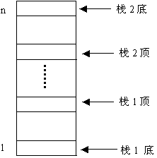
两个栈共享数组空间(1)
当程序中同时使用两个栈时，可以将两个栈的栈底设在数组的两端，让两个栈各自向中间延伸。只有当整个空间被两个栈占满（即两个栈顶相遇）时，才会发生上溢。
两个栈共享一个长度为n的向量空间和两个栈分别占用两个长度为 └ n/2┘和┌n/2┐的空间比较，前者发生上溢的概率比后者要小得多
top2
top1
a_{j}
共享空间的双向栈示意图

Slide 48
两个栈共享数组空间(2)
双向栈存储结构
#define MAXSTACKSIZE 100
typedef struct
{ ElemType elem[MAXSTACKSIZE];
int top1;
int top2;
int flag;
}DulSqStack;
判空判满条件
S.top1==0&&S.top2==MAXSTACKSIZE //两个栈同时空
(S.top1+1)==S.top2或S.top1>S.top2 //两个栈同时满

Slide 49
双向栈的入栈操作
Status DulSqStackPush(DulSqStack &S,ElemType x)
{
if((S.top1+1)==S.top2) //栈满
return ERROR;
if((S.flag!=1)&&(S.flag!=2)) //入的栈不是栈1和栈2
return ERROR;
else
{ switch(S.flag)
{
case 1: S.elem[S.top1]=x;//入栈1
S.top1++;
break;
case 2: S.elem[S.top2]=x;
S.top2--;
break;
}
}
return OK;
}

Slide 50
双向栈的出栈操作
Status DulSqStackPop(DulSqStack &S,ElemType &x)
{ if((S.flag!=1)&&(S.flag!=2)) return ERROR;//出栈不是栈1和栈2
else
{ switch(S.flag)
{ case 1: if(S.top1>0)
{ S.top1--; x=S.elem[S.top1]; }
else return ERROR;
break;
case 2: if(S.top2<MAXSTACKSIZE-1)
{ S.top2++; x=S.elem[S.top2]; }
else return ERROR;
break;
}//switch
}//else
return OK;
}

Slide 51
双向栈元素输出操作
Status Print(DulSqStack &S)
{ int p;
switch(S.flag)
{
case 1: p=0; while(p<S.top1)
{
printf("%d",S.elem[p]);
p++;
}
break;
case 2: p=MAXSTACKSIZE;
while(p>S.top2)
{printf("%d",S.elem[p]);p--;}
break;
}
return OK;
}

Slide 52
栈 知识结构图
栈
基本知识
存储结构
应用
定义与特点
A
D
T
入出
栈规律
(共享栈)
顺序栈
链式 栈
数制转换
括号匹配
迷宫问题
行编辑程序
表达式求值
系统工作栈、函数递归调用
基本操作
初始化和销毁
入
栈出栈
取栈顶元素
判空和判满
Notes:
凡是后……先……的都可以用栈。
后来先服务，后来优先级高需要先处理，输出顺序与输入顺序相反，递归变非递归

Slide 53
3.4 队列
队列(Queue)：只允许在表的一端插入，在另一端删除的线性表。假设Q={a₁,a₂,…,a_{n}}
队头(front)：允许删除的一端
队尾(rear)：允许插入的一端
空队列：队列中没有元素
队列的修改的原则：先进先出(First In First Out，FIFO)
队列示意图
出队
a₁ a₂ … a_{n}
入队
队头
队尾

Slide 54
队列的抽象数据类型定义
ADT Queue {
数据对象：D={a_{i} | a_{i} ∈ ElemSet, i=1,2,…,n, n>=0}
数据关系：R1={< a_{i-1}, a_{i} > | a_{i-1}, a_{i} ∈D， i=1,2,…,n}
基本操作：InitQueue(&Q) , DestroyQueue(&Q)
ClearQueue(&Q) , QueueEmpty(Q)
EnQueue(&Q, e), DeQueue(&Q, &e),
QueueLength(Q), GetHead(Q, &e)
QueueTraverse(Q, visit())
}ADT Queue
Notes:
入队列=插入，出队列=删除，GetHead=getelem，

Slide 55
双端队列
双端队列：限定输入和删除操作在表两端进行的线性表。
输出受限队列:一端允许插入和删除，另一端只允许插入。
输入受限队列:一端允许插入和删除，另一端只允许删除。
出队
出队
a₁ a₂…a_{n}
a₁ a₂…a_{n}
入队
出队
入队
入队
端1
端2
端1
端2
输出受限的双端队列
输入受限的双端队列
Notes:
考虑哪一种队列更符合实际情况。

Slide 56
3.4.2 队列的链式表示——链队列
链队列：用链表表示的队列。
链队列的存储结构
typedef struct QNode
{ QelemType data;
struct QNode *next;
}QNode,*QueuePtr;
typedef struct
{
QueuePtr front; //队头指针
QueuePtr rear; //队尾指针
}LinkQueue;
基本操作演示
Notes:
基本操作演示中不是循环链队列。

Slide 57
链队列的存储结构
链队列示意图
链队列的判空条件：Q.front==Q.rear
Q.front
^
Q.front
x
y
^
Q.rear
Q.rear
空链队列
非空链队列

Slide 58
链队列基本操作的实现
Status EnQueue(LinkQueue &Q, QElemType e)
{ p=(QueuePtr)malloc(sizeof(QNode));
if(!p)
exit(OVERFLOW);
p ->data=e;
p->next=NULL;
Q.rear->next=p;
Q.rear=p;
return OK;
}
Status InitQueue(LinkQueue &Q) {
Q.front=Q.rear=(QueuePtr)malloc(sizeof(QNode));
if(!Q.front) exit(OVERFLOW);
Q.front ->next=NULL;
return OK;
}
Status DestroyQueue(LinkQueue &Q) {
while(Q.front)
{ Q.rear= Q.front->next;
free(Q.front) ;
Q.front = Q.rear;
}
return OK;
}
Status DeQueue(LinkQueue &Q, QElemType &e)
{
if(Q.rear== Q.front)
return ERROR;
p=Q.front->next;
e=p->data;
Q.front->next=p->next;
if(Q.rear==p)
Q.rear=Q.front ;
free(p);
return OK;
}

Slide 59
3.4.3 循环队列—队列的顺序表示和实现
队列的顺序表示：用一组地址连续的存储单元依次存储从队头到队尾的数据元素。
队列顺序存储结构的实现
#define MAXQSIZE 100
typedef struct {
QElemType *base; //初始空间基地址
int front; //队头指针，指向队头元素
int rear; //队尾指针指向队尾元素下一个位置
}SqQueue;
Notes:
为什么是下一个位置，不是队尾元素所在的位置？

Slide 60
头、尾指针和队列中元素的关系
Q.front
Q.rear
初始化空队列:Q.front==Q.rear

Slide 61
头、尾指针和队列中元素的关系
J1
Q.front
Q.rear
入队列:Q.rear++(尾指针增１)

Slide 62
头、尾指针和队列中元素的关系
J1
J2
Q.front
Q.rear
入队列:Q.rear++(尾指针增１)

Slide 63
头、尾指针和队列中元素的关系
J1
J2
J3
Q.front
Q.rear
入队列:Q.rear++(尾指针增１)

Slide 64
头、尾指针和队列中元素的关系
J2
J3
Q.front
Q.rear
出队列:Q.front++(头指针增１)

Slide 65
头、尾指针和队列中元素的关系
J3
Q.front
Q.rear
出队列:Q.front++(头指针增１)

Slide 66
头、尾指针和队列中元素的关系
Q.front
Q.rear
队列空:Q.front==Q.rear

Slide 67
头、尾指针和队列中元素的关系
J4
Q.front
Q.rear
入队列:Q.rear++(尾指针增１)

Slide 68
头、尾指针和队列中元素的关系
J4
J5
Q.front
Q.rear
入队列:Q.rear++(尾指针增１)

Slide 69
头、尾指针和队列中元素的关系
J4
J5
J6
Q.front
Q.rear
入队列:Q.rear++(尾指针增１)
假上溢现象
Notes:
内存泄漏memory leak :是指程序在申请内存后，无法释放已申请的内存空间，一次内存泄漏似乎不会有大的影响，但内存泄漏堆积后的后果就是内存溢出。内存泄漏是指你向系统申请分配内存进行使用(new)，可是使用完了以后却不归还(delete)，结果你申请到的那块内存你自己也不能再访问（也许你把它的地址给弄丢了），而系统也不能再次将它分配给需要的程序。
内存溢出 out of memory :指程序申请内存时，没有足够的内存供申请者使用，或者说，给了你一块存储int类型数据的存储空间，但是你却存储long类型的数据，那么结果就是内存不够用，此时就会报错OOM,即所谓的内存溢出。内存溢出就是你要的内存空间超过了系统实际分配给你的空间，此时系统相当于没法满足你的需求，就会报内存溢出的错误。
二者的关系：内存泄漏的堆积最终会导致内存溢出。
比方说栈，栈满时再做进栈必定产生空间溢出，叫上溢，栈空时再做退栈也产生空间溢出，称为下溢。就是分配的内存不足以放下数据项序列,称为内存溢出。说白了就是我承受不了那么多，那我就报错。
————————————————
原文链接：https://blog.csdn.net/mashuai720/article/details/79557670

Slide 70
循环队列入队列和出队列示意图
front
5
rear
4
0
3
1
2
初始状态
队列空： Q.front==Q.rear

Slide 71
循环队列入队列和出队列示意图
front
5
J1
4
0
3
1
2
rear
入队列：Q.rear=(Q.rear+1)%MAXQSIZE

Slide 72
循环队列入队列和出队列示意图
front
5
J1
4
0
3
1
2
J2
rear
入队列：Q.rear=(Q.rear+1)%MAXQSIZE

Slide 73
循环队列入队列和出队列示意图
front
5
J1
4
0
3
1
rear
2
J2
J3
入队列：Q.rear=(Q.rear+1)%MAXQSIZE

Slide 74
循环队列入队列和出队列示意图
front
rear
5
J1
4
0
3
1
J4
2
J2
J3
入队列：Q.rear=(Q.rear+1)%MAXQSIZE

Slide 75
循环队列入队列和出队列示意图
rear
front
J5
5
J1
4
0
3
1
J4
2
J2
J3
入队列：Q.rear=(Q.rear+1)%MAXQSIZE

Slide 76
循环队列入队列和出队列示意图
队列判空和判满条件相同，解决方法：
1）另设标志位区别队列空、满
Q.rear=Q.front Q.rear=Q.front
S=0 S=1
队列空 队列满
2）少用一个元素空间，约定队头指针在队尾指针下一个位置为队列满。
J6
rear
front
J5
5
J1
4
0
3
1
J4
2
J2
J3
队列满： Q.front==Q.rear
Notes:
对比两种处理方式，哪一种更好？
第二种，为了保持位序和下标一致性，我们也经常舍弃0号下标，即不用0下标存元素，浪费一个空间，获得的好处也是显而易见的。

Slide 77
循环队列入队列和出队列示意图
rear
front
J5
5
J1
4
0
3
1
J4
2
J2
J3
队列满： (Q.rear+1)%MAXQSIZE==Q.front

Slide 78
循环队列入队列和出队列示意图
rear
J5
5
4
0
3
1
front
J4
2
J2
J3
出队列： Q.front=(Q.front+1)%MAXQSIZE

Slide 79
循环队列入队列和出队列示意图
在C语言中不能用动态分配的一维数组实现循环队列。
使用循环队列，必须为它设定最大长度。
若无法估计队列长度，宜采用链队列。
J6
J5
rear
5
4
0
3
1
front
J4
2
J2
J3
入队列： Q.rear=(Q.rear+1)%MAXQSIZE
Notes:
在C语言中为什么不能用动态分配的一维数组来实现循环队列？
答：使用动态分配的一维数组实现循环队列，又必须固定大小，这操作失去了动态意义。

Slide 80
队列顺序表示（循环队列）的实现
#define MAXQSIZE 100
typedef struct {
QElemType *base; //初始存储空间
int front;//队头指针，指向队头元素
int rear;//队尾指针指向队尾元素下一个位置
}SqQueue;
基本操作演示

Slide 81
循环队列基本操作的实现(1)
Status InitQueue(SqQueue &Q) {//初始化队列Q
Q.base=(QElemType)malloc(MAXQSIZE*sizeof(QElemType));
if(!Q.base)
exit(OVERFLOW);
Q.front =Q.rear=0;
return OK;
}
int QueueLength(SqQueue Q)
{//返回Q的元素个数，即队列的长度
return (Q.rear- Q.front+MAXSIZE)%MAXSIZE;
}

Slide 82
循环队列基本操作的实现(2)
Status EnQueue(SqQueue &Q, QElemType e)
{ //入队列
if((Q.rear+1)%MAXSIZE==Q.front) return ERROR;
Q.base[Q.rear]=e;
Q.rear=(Q.rear+1)%MAXSIZE;
return OK;
}
Status DeQueue(SqQueue &Q, QElemType &e)
{ //队列不空删去队头，用e返回值
if (Q.front==Q.rear) return ERROR;
e=Q.base[Q.front];
Q.front=(Q.front+1)%MAXSIZE;
return OK;
}

Slide 83
队列的应用
1. 舞伴问题
2. 解决主机与打印机之间不匹配问题
3.飞机起降问题、医院挂号问题、银行排队问题
4. 多用户系统
5. 优先级队列
6. 树的层序遍历
7. 图的广度优先遍历
8. 基数排序
9. 一些数学问题

Slide 84
队列的应用-舞伴问题
假设在周末舞会上，男士和女士进入舞厅时各自一队，乐曲开始时，依次从男队和女队的队头各出一个人配成舞伴。若两队初始人数不同，则较长的那一队中未配对者等待下一曲。写一算法，模拟上述舞伴配对问题。

Slide 85
队列的应用-优先级队列(Priority Queue)
优先级队列是不同于先进先出队列的另一种队列。每次从队列中取出的是具有最高优先权的元素
例 任务的优先权及执行顺序关系如下表所示
数字越小，优先权越高
Notes:
优先队列与普通队列的差别：
1 删除时，总是删除优先级最大的，并不是仅仅是普通的队头出队。
2 普通队列不存在查找操作。优先级队列的查找，一定是查找优先级最大的。
查找操作用来搜索优先权最大的元素。删除操作用来删除该元素 。对于优先权同样的元素，可按先进先出次序处理或按随意优先权进行。

Slide 86
队列的应用-银行接待客户的例子(见书P65－69)
假设某银行有4个窗口对外接待客户，从早晨银行开门起不断有客户进入银行。由于每个窗口在某个时刻只能接待一个客户，因此在客户人数众多时需在每个窗口前顺次排队，对于刚进入银行的客户，如果某个窗口的业务员正空闲，则可上前办理业务；反之，若4个窗口均有客户所占，他便会排在人数最少的队伍后面。现在需要编一个程序模拟银行的业务活动并计算一天客户在银行逗留的平均时间。

Slide 87
队列的应用-银行接待客户的例子(见书P65－69)
在事件表中存放有两种不同意义的结点，一种是新客户到达生成的结点，一种是客户离开的驱动结点。
只有每个队列的第一个结点会在事件表中产生客户离开驱动事件。
typedef struct Event{ int OccurTime; /*事件发生时刻 */ int NType; /*事件类型：0 表示到达，1~4表示四个窗口的离开事件*/ struct Event *next;
}Event, ElemType;
typedef Event LinkList, EventList;
typedef struct QElemType{ int ArrivalTime; /*到达时刻*/ int Duration; /*办理事务所需时间*/ struct QElemType *next;
}QElemType;

Slide 88
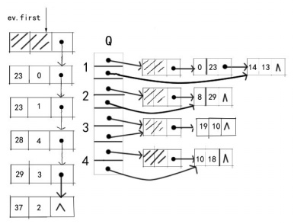
队列的应用-银行接待客户的例子(见书P65－69)
首先删除事件表的第一个结点，如果此时头结点的en.Ntype==0，说明新客户到达，产生两个随机数，分别代表该客户办理业务所需时间和该客户与下一客户到达时间间隔。然后把该客户插入到最短的队列中，如果该客户是队列的第一个结点，那么要在事件表中生成一个驱动的客户离开事件，如果不是队列中的头结点，不产生驱动的客户离开事件。
如果删除的第一个结点en.Ntype!=0,则说明客户办理完业务要离开，删除队列中该事件对应的结点，计算客户的逗留时间为en.OccurTime-customer.ArriveTime

Slide 89
（1）需要处理的事件有两类，一类是客户到达事件，一类是客户离开事件。客户到达事件的发生时刻由客户到达自然发生，客户离开事件的发生时刻由客户办理业务的时间和等待时间决定，事件表按照事件发生先后顺序排列，需要经常进行插入操作，采用单链表做存储结构。数据域包括事件类型ntype（-1表示新用户，0~3表示客户离开1~4个窗口）和事件发生的时间occurtime。链表最多有N+1个结点，分别对应新到达客户和N个不同的窗口队列的离开事件。
（2）客户排队的队列。每个队列的队头元素是正在窗口办理业务的客户，他办完业务离开队列的时刻就是即将发生的客户离开事件的时刻，所以对每个队头客户都存在一个即将发生的客户离开事件，所以在任何时刻即将发生的事件只有（1）新的客户到达；（2）1~N号窗口客户离开。对此，选择链队列，为什么不采取循环队列呢？因为客户的数目无法确定，队列长度预先不可知。链表中的数据域分别包含客户到达时间和办理业务所需要的时间，两者相加得到这位顾客离开的时间。
（2）队列中每个元素标识排队等候的客户，队尾元素为最迟进入银行的客户，队头元素表示正在被银行业务员接待的客户，促使队列发生变化：新客户进入银行，他将加入元素最少的队列成为该队列新的队尾元素；某个正在被业务员接待的客户办完业务离开银行。
（3）银行排队模拟处理的结束条件：后续客户的到达时间超过了银行关门时间，不再输入随机数（不再加入新客户），只继续处理（删除）事件链表中的事件，直到事件链表的结点都处理完，银行排队模拟过程结束。此时计算银行排队总时间，以及客户平均服务时间，并输出即可。
Notes:
https://blog.51cto.com/heliotopekxy/6205405

Slide 90
队列的应用—逐行打印二项展开式(a+b)^{i} 的系数
杨辉三角形 (Pascal’s triangle)
3
3

Slide 91
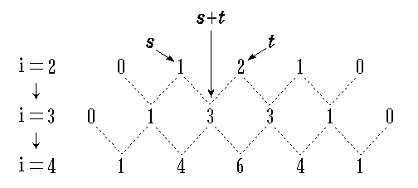
队列的应用—逐行打印二项展开式(a+b)^{i} 的系数
分析第 i 行元素与第 i+1行元素的关系
从前一行的数据可以计算下一行的数据

Slide 92
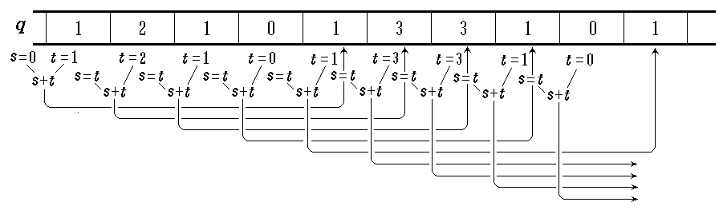
队列的应用—逐行打印二项展开式(a+b)^{i} 的系数
从第 i 行数据计算并存放第 i+1 行数据

Slide 93
队列的应用—逐行打印二项展开式(a+b)^{i} 的系数
void YANGVI ( int n ) {
SqQueue Q; InitQueue_C(Q); //队列初始化
EnQueue_C(Q,1); EnQueue_C(Q,1);
int s=0,t=0;
for (int i=1; i<=n; i++ ) { //逐行计算
printf("\n");
EnQueue_C(Q,0);
for (int j=1; j<=i+2; j++) { //下一行
DeQueue_C(Q,t);
EnQueue_C(Q,s+t);
s=t;
if(j!=i+2) printf("%d ",s);
}
}
}

Slide 94
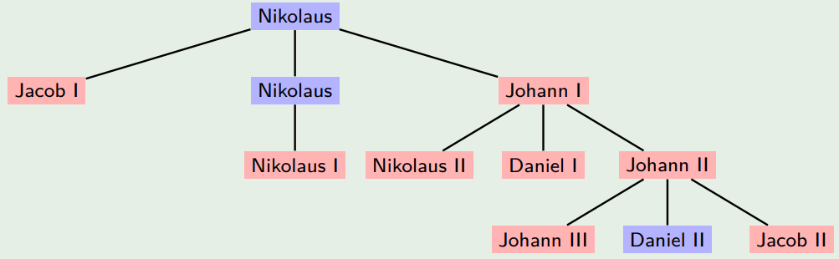
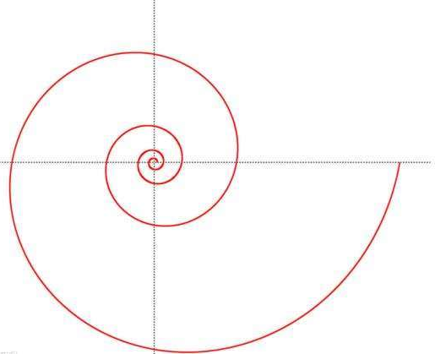
队列应用
问题：按年龄大小输出伯努利家族所有成员。
*
*
*
Eadem mutata resurgo
Notes:
这是瑞士数学家中的著名家族-伯努利家族的族谱图。
底色是红色的是数学家，蓝色的不是，约翰一世，是天才数学家欧拉的老师，欧拉的学生是拉格朗日，拉格朗日的弟子是傅里叶和泊松，
以雅各布第一·伯努利（Jakob Bernoulli，或Jacques Bernoulli，或James Bernoulli），约翰第一·伯努利（Johann Bernoulli，或Jean Bernoulli），丹尼尔第一·伯努利（Daniel Bernoulli）这三人的成就最大。
雅各布第一在概率论、微分方程、无穷级数求和、变分方法、解析几何等方面均有很大建树。许多数学成果与他的名字相联系。例如悬链线问题（1690年），曲率半径公式（1694年），“伯努利双纽线”（1694年），“伯努利微分方程”（1695年），“等周问题”（1700年），“伯努利数”、“伯努利大数定理”等。雅各布第一对数学最重大的贡献是概率论。他从1685年起发表关于赌博游戏中输赢次数问题的论文，后来写成巨著《猜度术》，这本书在他死后8年，即1713年才得以出版．他研究了柔链、薄片、风帆等在自重作用下的形状。1694年他指出拉伸试验中伸长量与拉伸力的m次幕成比例,m由实验确定。1729年C. D. 比尔芬格（1693〜1750）根据雅各布第一1687年的实验数据给出m为3/2。雅各布第一在1705年研究过细杆在轴向力作用下的弹性曲线问题。 [1]
轶事
最为人们津津乐道的轶事之一，是雅各布痴心于研究对数螺线，他发现，对数螺线经过各种变换后仍然是对数螺线：如它的渐屈线和渐伸线是对数螺线，自极点至切线的垂足的轨迹，以极点为发光点经对数螺线反射后得到的反射线，以及与所有这些反射线相切的曲线（回光线）都是对数螺线。他惊叹这种曲线的神奇，竟在遗嘱里要求后人将对数螺线刻在自己的墓碑上，并附以颂词“纵然变化，依然故我”，用以象征死后永生不朽。
伯努利家族曾产生许多传奇和轶事。一个关于丹尼尔第一的传说这是样的：有一次在旅途中，年轻的丹尼尔第一同一个风趣的陌生人闲谈，他谦虚地自我介绍说：“我是丹尼尔·伯努利。”陌生人立即带着讥讽的神情回答道：“那我就是伊萨克·牛顿。”作为丹尼尔第一，这是他有生以来受到过的最诚恳的赞颂，这使他一直到晚年都甚感欣慰。

Slide 95
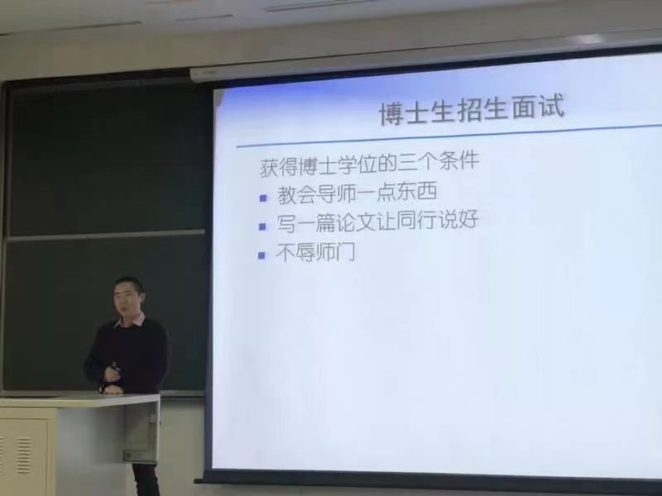
清华大学招博士研究生的条件
Notes:
约翰一世，是天才数学家欧拉的老师，欧拉的学生是拉格朗日，拉格朗日的弟子是傅里叶和泊松，

Slide 96
队列应用-图的广度优先遍历
北京
乌鲁木齐
天津
西安
兰州
郑州
成都
上海
武汉
重庆
长沙
厦门
昆明
广州
Notes:
从郑州出发到所有城市换乘次数最少的路线。比如，郑州到北京，换乘1次，也可以换乘3次。
花费最少？时间最短？

Slide 97
队列的知识结构图
队列
基本概念
存 储 结 构
应用
顺序存储
链式存储
定义
和实现
空满条件
入出
队列规律
舞伴问题
树的层次遍历
图的广度优先遍历
离散事件模拟
循环队列
链队列
结构特点
插入删除
结构特点
插入删除

Slide 98
本章重点
掌握栈和队列的术语、特性、抽象数据类型定义
掌握栈和队列的两种存储结构及在各存储结构上基本操作的实现
熟悉栈和队列的应用
在具体问题中灵活运用栈和队列，加深对线性结构的理解

Slide 99
第三章 栈和队列习题
应掌握的题集习题：3.3，3.4，3.7，3.12，3.13，3.14
课后作业：3.17，3.19，3.30，3.31
上机作业：3.17，3.19，3.31
类型题：
栈和队列的特性
栈和队列的应用
Notes:
1、 （rear-front+m）%m
2、4，2
3、 max-size==1， (max_size+1)%MAXSIZE==1
4、组成环状可避免假溢出

Slide 100
栈的特性（1）
1 一个栈的入栈序列是1，2，……，n，其输出序列为p₁,p₂,…,p_{n}，若p₁=n，则p_{i}= 。
2 在一个n个单元的顺序栈中，设以地址高端为栈底，用top做栈底指针，向栈中压入一个元素，其指针top的变化是 。
3 设栈的输入序列是1234，则 不可能是其出栈序列。
A 1243 B 2134 C 1432 D 4312 E 3214
4 设入栈序列为1234……n，输出序列为a₁a₂…a_{n}，若存在1<=k<=n使得a_{k}=n，当k<=i<=n时，a_{i}为 。
A n-i+1 B n-(i-k) C 不确定
5 按顺序输入元素f、o、r，当元素经过栈后到达输出序列，有哪些输出序列可作为高级语言的变量名。
A ofr B for C rof D rfo E fro F orf
Notes:
1、n-i+1
2、top=top-1
3、D
4、C。由于输出序列没有明确标出具体序列值，
5、A,C,E,F,(D,B不对)

Slide 101
栈的特性（2）
6 设输入元素为1、2、3、p、a，输入次序为123pa，当元素经过栈后到达输出序列，有哪些输出序列可作为高级语言的变量名。
A ap321 B pa321 C p3a21 D p32a1 E p321a
7 在高级语言编制的程序中，调用函数和被调用函数之间的链接和信息交换需通过＿来进行。
A.栈 B.队列 C.堆 D.广义表
Notes:
6、 ABCDE
7、A

Slide 102
栈与递归的实现
例2：递归的执行情况分析，输出程序运行结果。
void print(int w)
{ int i;
if (w!=0)
{ print(w-1);
for(i=1;i<=w;++i)
printf(“%3d,”,w);
printf(“/n”);
}
}
运行结果：
1，
2，2，
3，3，3，

Slide 103
递归调用执行情况
w
w
w
1
0
2
print(0);
w
(4)输出：1
返回
主程序
(4)输出：1
print(1);
3
(3) 输出：2, 2
(3) 输出：2, 2
print(2);
w=3;
(2) 输出：3, 3, 3
(2) 输出：3, 3, 3
print(w)
(1)
(1)
结束
top
top
top
(4) 0
top
top
（3）w=1
(3) 1
（3）w=1
(3) 1
top
top
（2）w=2
(2) 2
（2）w=2
(2) 2
(2) 2
（1）w=3
(1 ) 3
（1）w=3
(1) 3
（1）w=3
(1) 3
(1) 3

Slide 104
栈与递归的实现
int s(int n)
{
if(n==0)
s(n)=0;
else
{
scanf("%d",x);
s(n)=s(n-1)+x;
}
}
void main()
{printf("%d",s(4));}
设n=4，读入x=4，9，6，2
当x为局部变量时，该函数递归结束返回调用程序的值是 。
当x为全局变量时，该函数递归结束返回调用程序的值是 。
s(n)=0 n=0
s(n)=s(n-1)+x n=其他
递归模型
n | s(n-1) | s(n) | x
1 | 0 | 2 | 2
2 | 2 | 8 | 6
3 | 8 | 17 | 9
4 | 17 | 21 | 4
栈的状态变化示意图

Slide 105
队列的特性（1）
1 一个大小为6的数组实现循环队列，当前rear=0, front=3，从队列中删除一个元素，再入队两个元素时，rear= ，front= 。
2 设栈S和队列Q的初始状态为空，元素a、b、c、d、e、f依次通过S，一个元素出栈后即进入队列Q，若这6个元素入队列顺序是b、d、c、f、e、a，则S的容量至少 。
3 用循环链表表示的队列长度为n，若只设头指针，出队和入队的时间复杂度分别是 和 ，若只设尾指针，出队和入队的时间复杂度分别是 和 .
4 为解决计算机主机与打印机速度不匹配问题，常设置打印数据缓冲区，主机将要输出的数据依次写入该缓冲区，打印机从该缓冲区取出数据打印，该缓冲区是一个 。
A 堆 B 队列 C 数组 D 线性表
Notes:
1、2,4
2、3
3、 O(1) ，O（n），O（1），O（1）
4、B

Slide 106
队列的特性（2）
5 循环队列用数组A[0..m-1]存放其元素值，已知其头尾指针分别是front、rear，则当前队列中元素个数为 。
6 用向量表示的循环队列容量为MAXSIZE，队首和队尾位置分别为1和max_size，队列为空的条件 ，队列为满的条件 。
7 循环队列的下标范围是0~n-1，其头，尾指针分别为f和r，则元素个数是_。
Notes:
5、(rear-front+m)%m
6、空的条件是max_size=1；满的判定条件是(max_size-1)%MAXSIZE==1
7、(r-f+n)%n

Slide 107
队列的特性（2）
8 Q是非空队列，S是一空栈，设计算法，仅用队列和栈的基本操作和少量工作变量逆置队列Q的元素。
void Reverse_Queue(SqQueue Q,SqStack s)
{ while(!QueueEmpty(Q))
{ data=DeQueue(Q);
push(S,data);
}//while
while(!StackEmpty(S))
{ data=pop(S);
EnQueue(Q,data);
}//while
}//Reverse_Queue

Slide 108
郑州大学研究生入学试题选(1)
对循环队列，仅凭Q.front=Q.rear无法判断循环队列是空还是满，为了能判别，可使用多种处理方法，试写出其中的两种方法。（设一布尔变量来区分队列满和空、队列中少用一个单元、设置一个记数器）
由于栈在使用过程中所需最大空间的大小很难估计，合理的做法是为栈分配尽可能大的容量，因为一旦栈满，就没有办法使用栈了。 （对／错）
将下列递归函数改写为非递归函数：
void test(int &sum)
{ int x ; scanf(x) ;
if(x==0) sum=0;
else {
test(sum);
sum+=x;
}
printf(sum);
}
void test(int &sum)
{ int x; stack s; initstack(&s); scanf(x) ;
while(x) { push(s,x); scanf(x);}
sum=0; printf(sum);
while (pop(s,x)) {
sum=sum+x; printf(sum);}
}

Slide 109
郑州大学研究生入学试题选(2)
双端队列是限定插入和删除在表的两端进行的线性表，如果限定双端队列从某个端点插入元素只能从该端点删除，则该双端队列就会变成两个栈底相邻接的栈。
将下列函数改写为递归函数：
void test ( int n )
{ int i ;i=n ;
while ( i > 1 ) printf( i - - );
}
向循环队列Q[0..M₀-1]插入一个结点的函数Enqueue和从该队列中取出一个结点的Dequeue函数(M₀ ＝100)。
假定用一个循环链表表示队列（循环队列），该队列只设一个队尾指针rear，不设队头指针，试编写向循环链表中插入一个元素x的结点算法和从循环链表中删除一个结点的算法。
void test(int n){
if(n>1) {
printf("%d",n);
test(n-1);
}
}

Slide 110
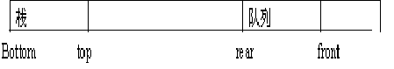
郑州大学研究生入学试题选(3)
设数组S[1..m]供一个栈和一个队列使用，栈与队列实际占用的空间事先未知，要求在任何时刻它们存放的数据量都不超过m
(1)如何安排栈和队列才能充分利用空间，并写出栈底bottom、栈顶top，队列头front、队列尾rear的初始值。
(2)编写插入算法，满足当参数i=1时，将x插入到栈中；当参数i =2时，将x插入到队列中。
解:(1)初始值： 满条件：
bottom=top=0;rear=front=m+1;
top+(front-rear)=m
void overflow-false()
{ for (i=front-1; i<=rear; i--)
s[m+i-front+1]=s[i];
rear=m-(front-rear)+1; front=m+1;}
void insert(arraytype s, int i, elementype x)
{ if (rear=top+1) overflow-false();
if (i==1) { top=top+1; s[top]=x; }
else if (i==2){ rear=rear-1;s[rear]=x; }
}

Slide 111
郑州大学研究生入学试题选(4)
内存中有一连续的存储空间（设1到m单元），现将该空间分配给两个栈S1和S2，为了提高空间的利用率，减少S1和S2栈的上溢的可能性，
（1）应如何分配两个栈的空间？
（2）用高级语言描述出栈的定义。
（3）写出栈满的条件。
解(1)两个栈共享1至m，且两栈底分别设在空间的两端，两栈顶都向中间延伸。
(2)typedef struct
{ ElemType elem[m];
int top;
}s1,s2;
(3) s2.top=s1.top+1

Slide 112
郑州大学研究生入学试题选(5)
利用两个栈s1、s2模拟一个队列，写出入队和出队算法（可以使用栈的基本操作，并假设栈s1、s2的容量足够大）。
//入队列在S1中，在S2中出队列
EnQueue(stack &s1,stack &s2 ,elemtype k) { elemtype e;
while(!stackempty(s2)) {pop(s2,e); push(s1,e);}
push(s1,k);
}
DeQueue(stack &s1,stack &s2 )
{ elemtype e;
while(!stackempty(s1)) {pop(s1,e); push(s2,e);}
pop(s2,e);
return(e);
}

Slide 113
郑州大学研究生入学试题选(6)
假设以带头结点的循环单链表表示队列，并只设一个指针rear指向队尾结点，但不设头指针，请写出相应的入队算法和出队算法，要求算法中含有单链表结点结构的描述。
dequeue(slink &rear, elemtype &x)
{ slink *p;
if(rear->next==rear)return 0;
//*****
p=rear->next->next;
if(p==rear)
{ rear=rear->next;
rear->next=rear;} // ***
else
rear->next->next=p->next;
x=p->data;
free(p);
return 1;
}
typedef struct slink {
elemtype data;
slink *next;
}slink;
enqueue(slink &rear, elemtype x)
{ slink *s;
s=(slink*)malloc(sizeof(slink));
if (!s)
{ printf(“overflow”); exit(0);}
s->data=x;
s->next=rear->next ;
rear->next=s; rear=s;
}

Slide 114
郑州大学研究生入学试题选(6)
(2006)假定用一个循环链表表示队列（称为循环队列），该队列只设一个队尾指针rear，不设队头指针，试编写向循环链表中插入一个元素x的结点算法和从循环链表中删除一个结点的算法。

Slide 115
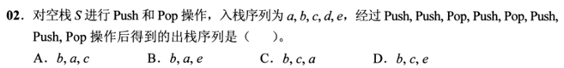
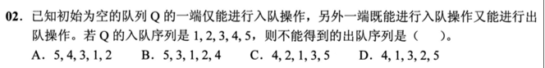
2020年408考试真题
2021年408数据结构真题
Notes:
D
D
以A为例，1,2从入队列端入队列，3,4,5从可入可出端入队列，再出队列。

Slide 116
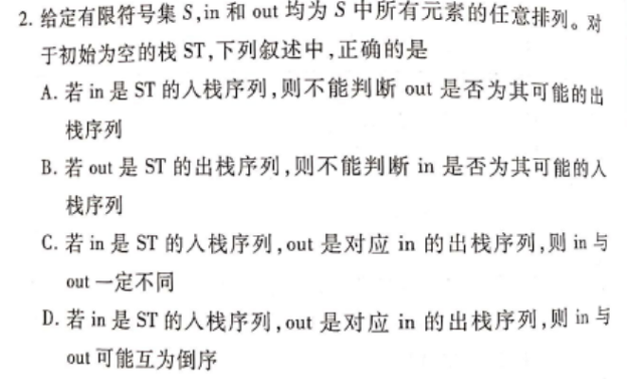
2022年408数据结构真题
Notes:
D

Slide 117


能 力 培 养
逻辑思维能力：运用科学的逻辑方法，对事物进行观察、比较、分析、综合、抽象、概括、判断、推理的能力，还包括准确、有条理地表达自己思维过程的能力。
计算思维能力：周以真教授于2006 年首次提出，是运用计算机科学的基本概念进行问题求解、系统设计及人类行为理解等涵盖计算机科学之广度的一系列思维活动，是与形式化问题及其解决方案相关的思维过程。

Slide 118


谢谢大家
笃信仁厚 慎思勤勉
/////////

